Slide 1
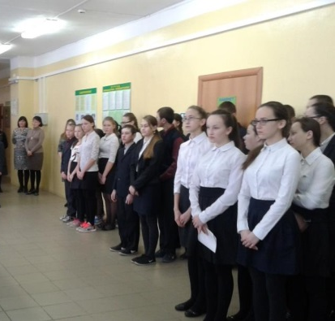
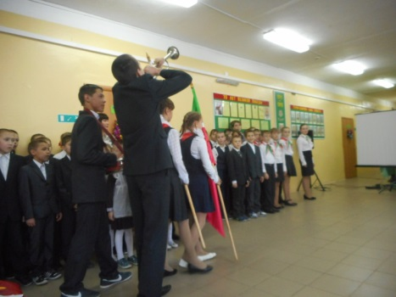
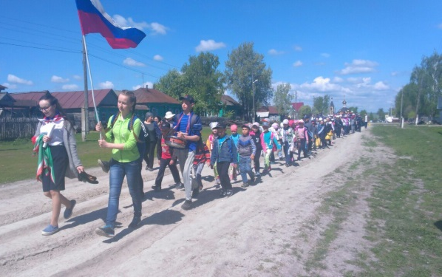
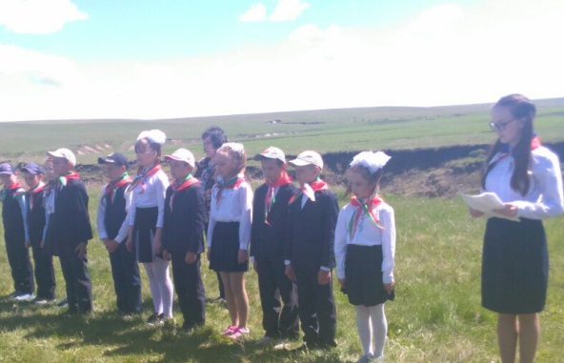
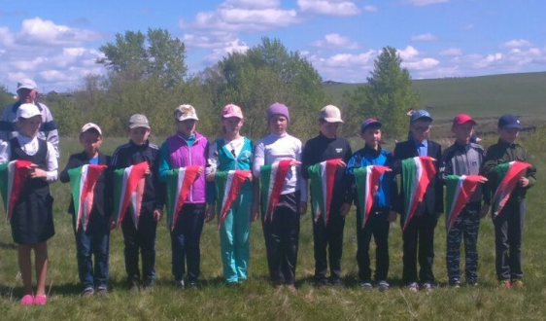
МБОУ «Городищенская СОШ им. Г.Т.Семенова» ДМР РТ
Союз наследников Татарстана
Матросова Александра – старший вожатый
Савлюкова Дарья -помощник командира
Тарасов Игорь - тимуровская работа
Мокшин Владислав– патриотическая работа
Петров Анатолий- учебный сектор
Юркин Кирилл – сан. сектор
Яруков Александр - экологическая работа
Петров Сергей - физорг
Храмов Петр – сектор дисциплыны
Ишмукова Алина -редколлегия
Большакова Ангелина-культмассовый сектор
Дружина им. Григория Трофимовича Семенова
Куратор: Большакова Е.П.

